Slide 1







PHÒNG GD & ĐT QUẬN LONG BIÊN
TRƯỜNG TIỂU HỌC PHÚC LỢI
MÔN TIẾNG VIỆT
Nói và nghe
Bài: Kể chuyện Mai An Tiêm.

Slide 2
Tiết 4
Nói và nghe

Slide 3
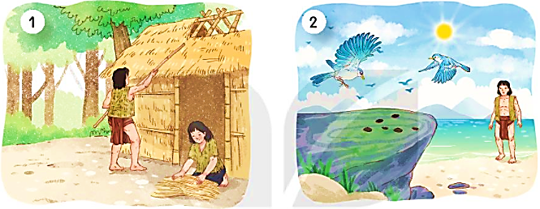
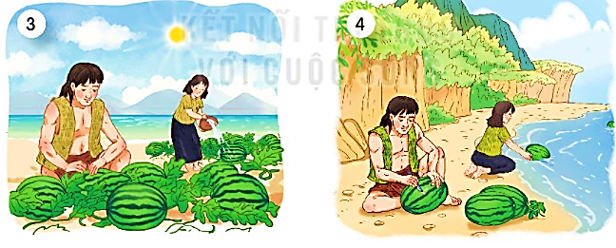
MAI AN TIÊM
1. Quan sát tranh, nói tên nhân vật và sự việc trong từng tranh.
NHỮNG CÁCH CHÀO ĐỘC ĐÁO

Slide 4
















TRÒ CHƠI
CHÚC MỪNG
Xin chào các bạn nhỏ!
Mình là Ếch Xanh, hôm nay mình đi học. Muốn sang bờ sông bên kia học bài với các bạn, mình phải nhảy qua các bèo sen. Mỗi bèo sen là một câu hỏi, các bạn có thể giúp mình trả lời các câu hỏi để mình đi học đúng giờ được không ạ. Hãy giúp mình với nhé!

Slide 5





Quan sát tranh và nói sự việc từng tranh
Vợ chồng Mai An Tiêm dựng nhà bằng tre nứa, lấy cỏ phơi khô tết thành quần áo.
Trở về

Slide 6
Quan sát tranh và nói sự việc từng tranh
Mai An Tiêm thấy một đàn chim bay qua thả xuống loại hạt đen nhánh.
Trở về
Notes:
Bài giảng được thiết kế bởi: Hương Thảo - 0965-407-598

Slide 7
Quan sát tranh và nói sự việc từng tranh
Mai An Tiêm gieo hạt xuống cát. Rồi hạt nảy mầm, mọc ra một loại cây dây bò lan rộng.
Trở về

Slide 8
Quan sát tranh và nói sự việc từng tranh
Vợ chồng Mai An Tiêm khắc tên lên quả dưa và thả xuống biển.
Trở về

Slide 9
2. Kể lại từng đoạn của câu chuyện theo tranh.
MAI AN TIÊM

Slide 10



Thời gian 5 phút
Cùng bạn kể
trong nhóm

Slide 11
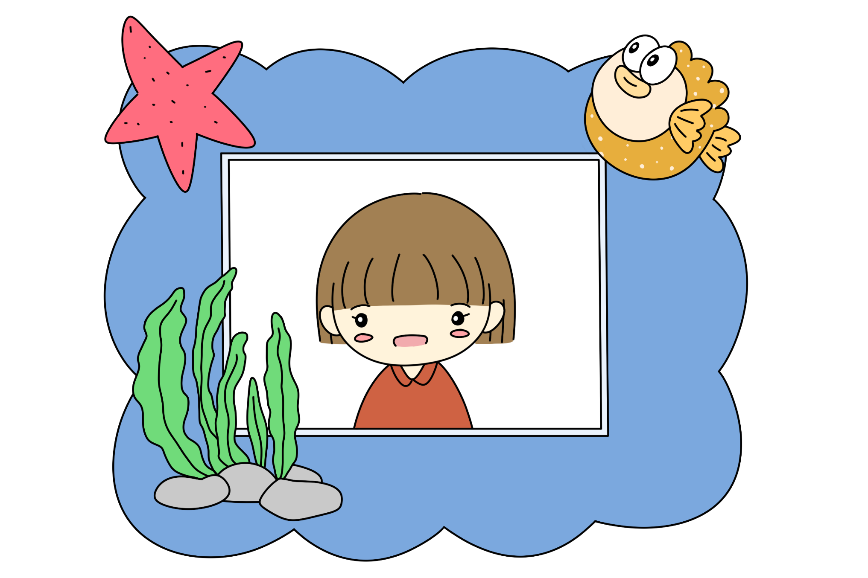
Viết 2 -3 câu về nhân vật Mai An Tiêm trong câu chuyện trên

Slide 12






CHÚC CÁC EM
CHĂM NGOAN, HỌC TỐT!

